Slide 1
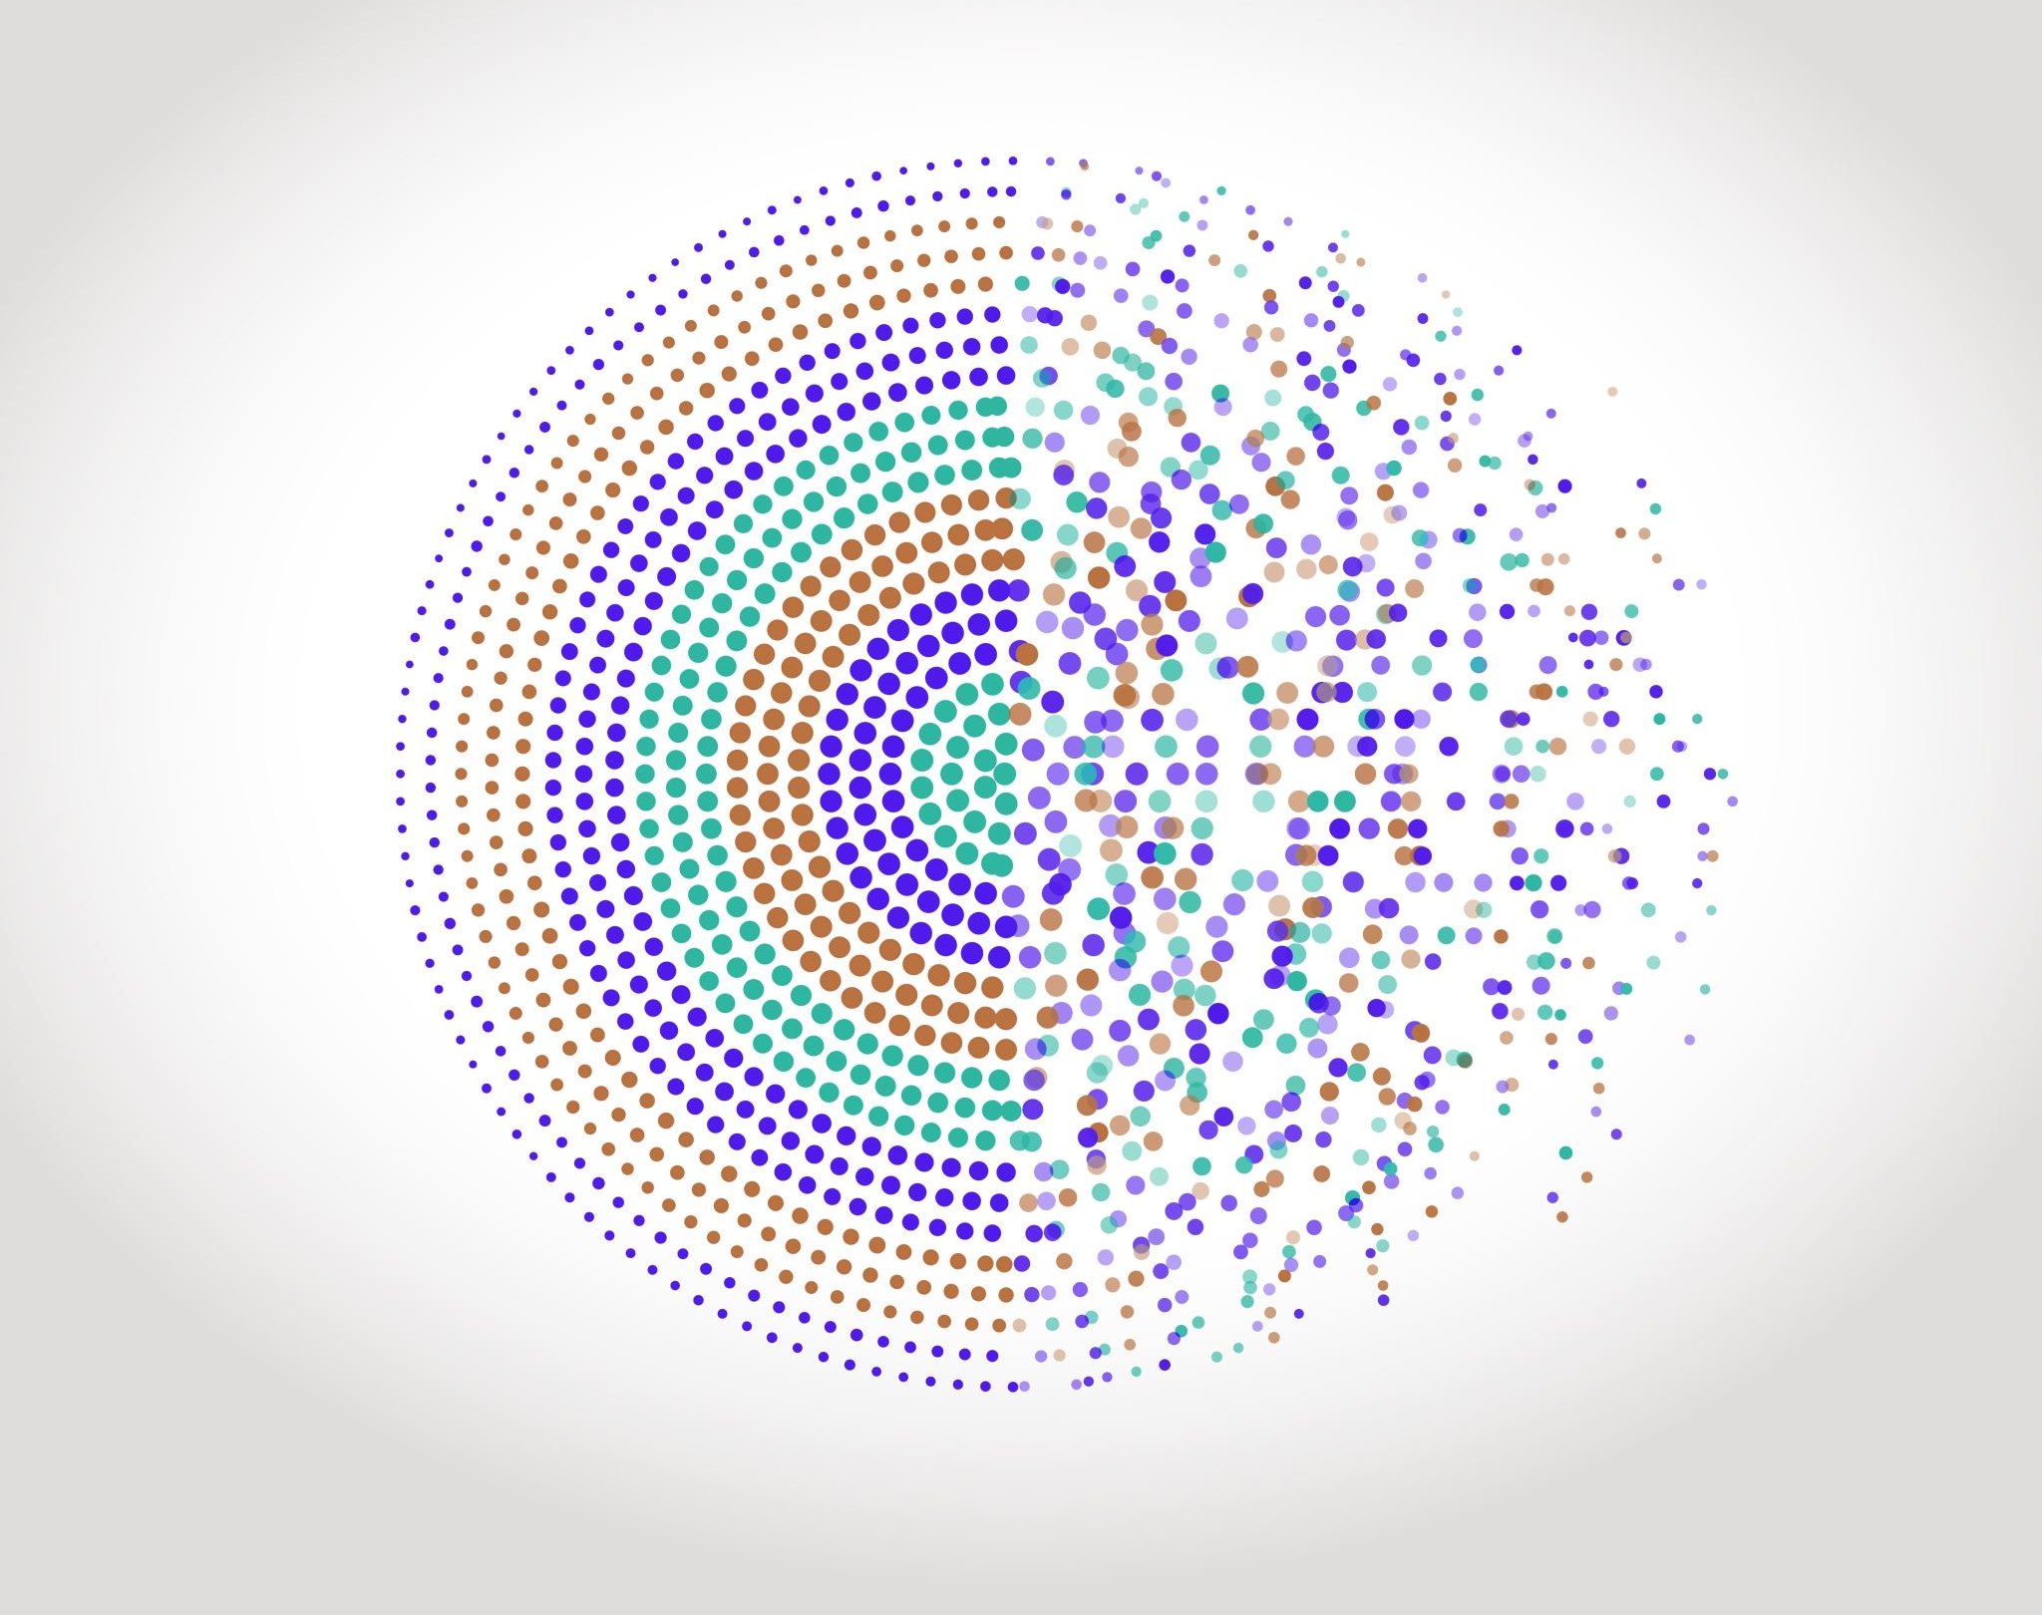

Modélisation de systèmes
CeTI / Semestre 5 / Institut d’Optique / B1_1

Slide 2
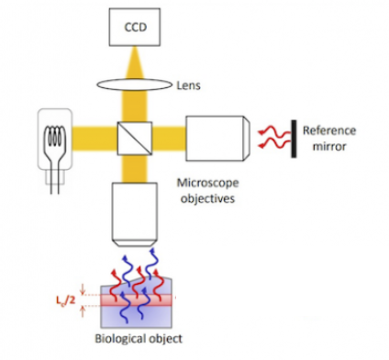
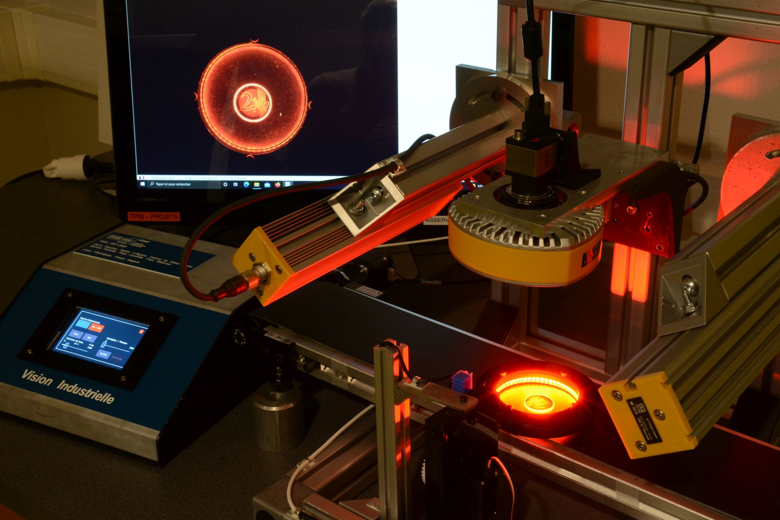
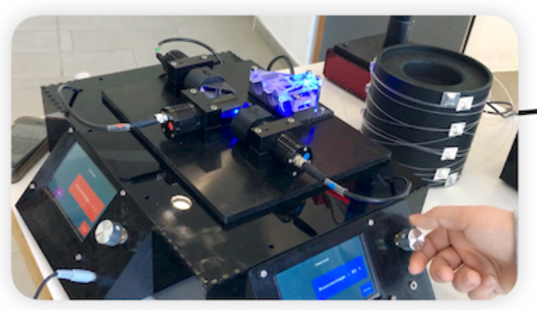
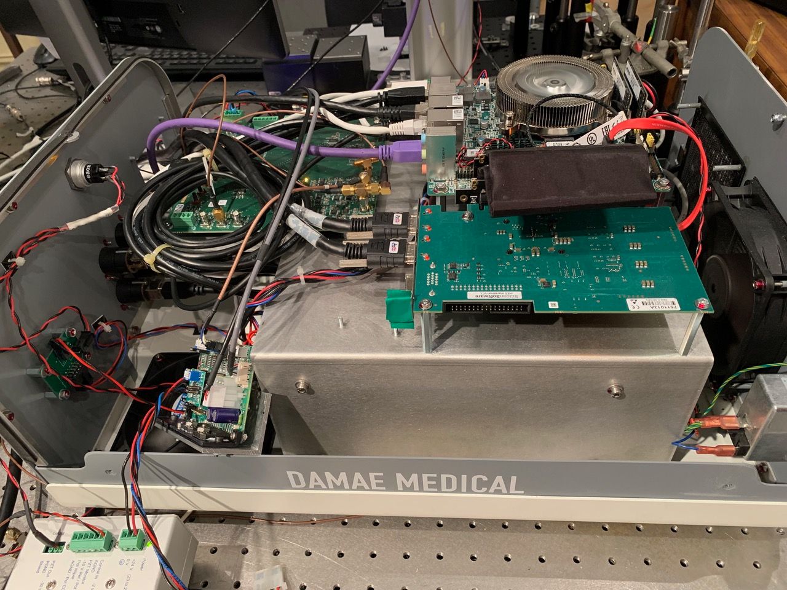

Des systèmes partout
Vision Industrielle / Banc
Démonstrateur
Tomographie à Cohérence Optique / OCT
Preuve de concept / TP
Modulation en longueur d’onde / WDM
Démonstrateur

Slide 3
Des systèmes qui intègrent…
Des composants
D’autres systèmes

Slide 4
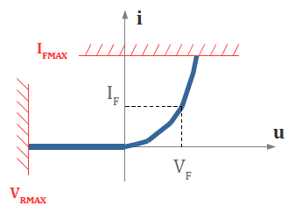
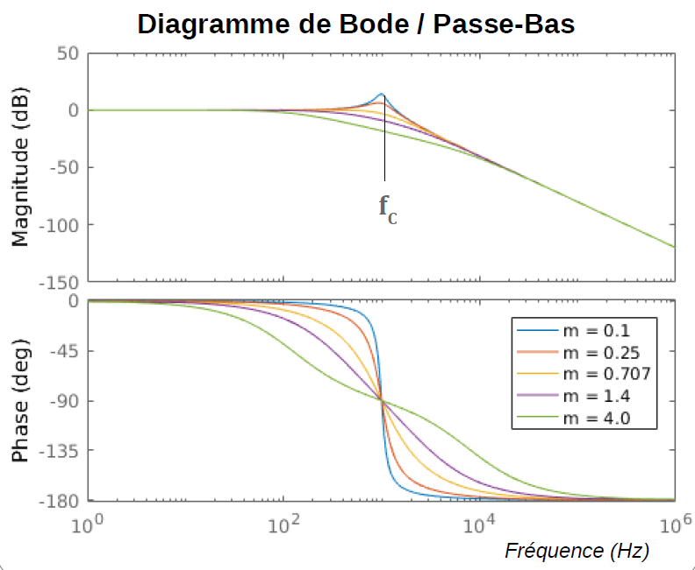
Protocoles de caractérisation
Analyser, concevoir et réaliser des circuits électroniques pour la mise en forme de ces signaux dans le respect d’un cahier des charges et en lien avec la conversion électrons-photons

Slide 5

Caractérisation de systèmes / dipôles
DIPÔLES / CAPTEURS
SYSTEMES
e
s
E
S
f
H
Transforment une grandeur physique en une autre
Transfèrent de l’énergie
REPONSE HARMONIQUE (Diagramme de Bode)
s
REPONSE INDICIELLE (échelon)
H
REPONSE IMPULSIONNELLE (dirac)
e
ω
CARACTERISTIQUE STATIQUE
REPONSES EN TEMPERATURE…

Slide 6

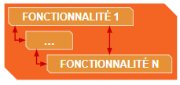

Découpage fonctionnel

Slide 7
De l’expérience au modèle
Expérience
Modèle
mathématique
Épreuve
qui a pour objet, par l'étude d'un phénomène naturel ou provoqué, de
vérifier une hypothèse ou de l'induire de cette observation
Représentation
réalisée afin de pouvoir
mieux étudier
un phénomène physique

Slide 8
Rôle des physicien.nes
PHYSICIEN.NE
Expérience
Modèle
mathématique
étude du phénomène physique « réel »
en faisant varier un paramètre physique
dans des conditions particulières !
« mise en équation » de l’évolution des grandeurs physiques
en fonction du paramètre
en généralisant

Slide 9
Rôle des physicien.nes
Expérience
Modèle
mathématique
étude du phénomène physique « réel »
en faisant varier le même paramètre
dans de nouvelles conditions
« mise en équation » de l’évolution des grandeurs physiques
en fonction du paramètre
en généralisant

Slide 10
Modèles en électronique / Dipôles
Résistance
Condensateur
Diode
Loi f
i
i = C . du / dt
Loi f
i
Z_{C} = 1 / jCω
u
Inductance
u = L . di / dt
u = R . i
i = I₀ [ exp(u / n.V0) – 1 ]
Z_{L} = jLω
Z_{R} = R

Slide 11
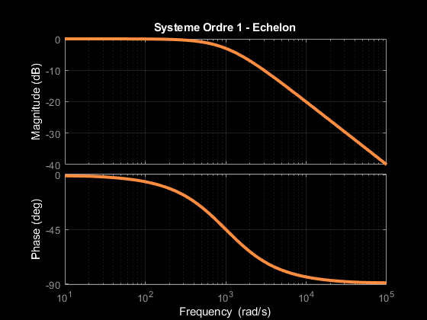
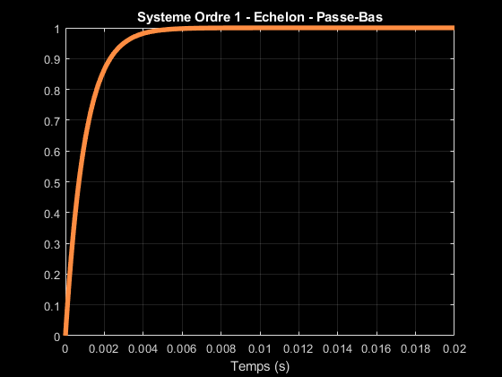
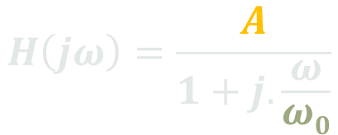
Modèles en électronique
PREMIER ORDRE
PASSE-BAS
$$H\left(jω\right)=\frac{A}{1+j.\frac{ω}{ω0}}$$
Loi f
REPONSE INDICIELLE (Echelon)
REPONSE HARMONIQUE (Diagramme de Bode)

Slide 12
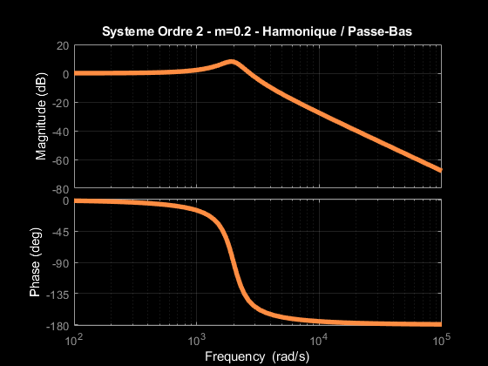
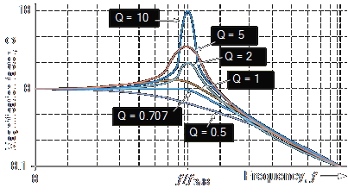
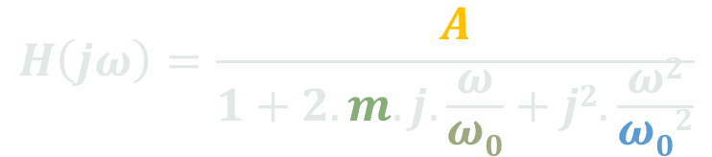

Modèles en électronique
SECOND ORDRE
PASSE-BAS
$$H\left(jω\right)=\frac{A}{1+2.m.j.\frac{ω}{ω0}+j2.\frac{ω2}{ω02}}$$
Loi f
amortissement (m) ou qualité (Q)
$$2.m=1/Q$$
REPONSE HARMONIQUE (Diagramme de Bode)

Slide 13
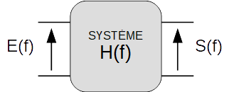
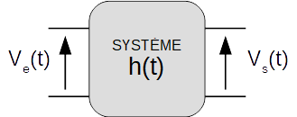
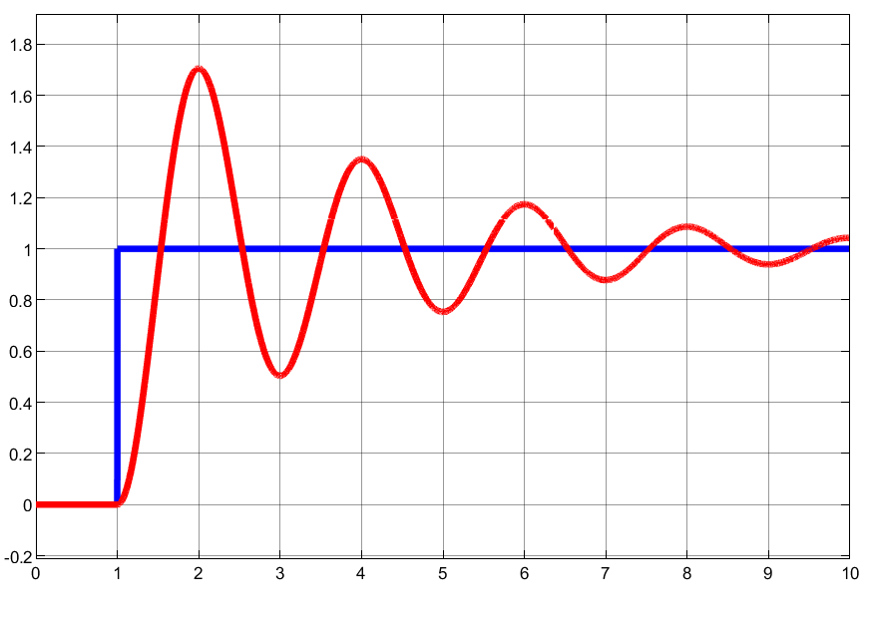
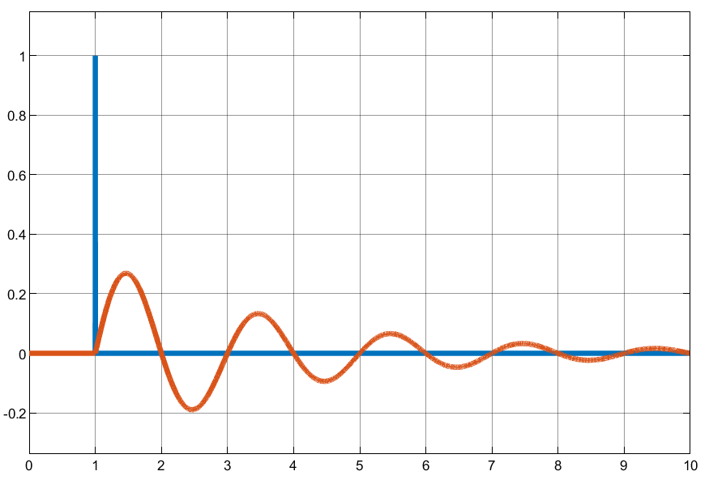
Comment établir le modèle
Comportement dynamique / réponse en fréquence
Système : étude en fréquence ou étude en temporel
Loi f
GBF
Oscilloscope
dBmètre
FREQUENTIEL / BODE
INDICIELLE
IMPULSIONNEL

Slide 14
Comment établir le modèle
Comportement dynamique / réponse en fréquence
Système : étude en fréquence ou étude en temporel
Loi f
??
??
FREQUENTIEL / BODE
IMPULSIONNEL

Slide 15
Comment établir le modèle
Comportement dynamique / réponse en fréquence
Système : étude en fréquence ou étude en temporel
Loi f
TF-1
TF
FREQUENTIEL / BODE
Vs(t) = h(t) * Ve(t)
IMPULSIONNEL
S(f) = H(f) . E(f)
Si Ve(t) = δ(t) alors Vs(t) = h(t)
Par TF, S(f) = TF(Vs(t)) = H(f)

